Slide 1


Мероприятия в ДОО г. Орска, посвященные Году семьи в России (2 полугодие 2024 года)

Slide 2
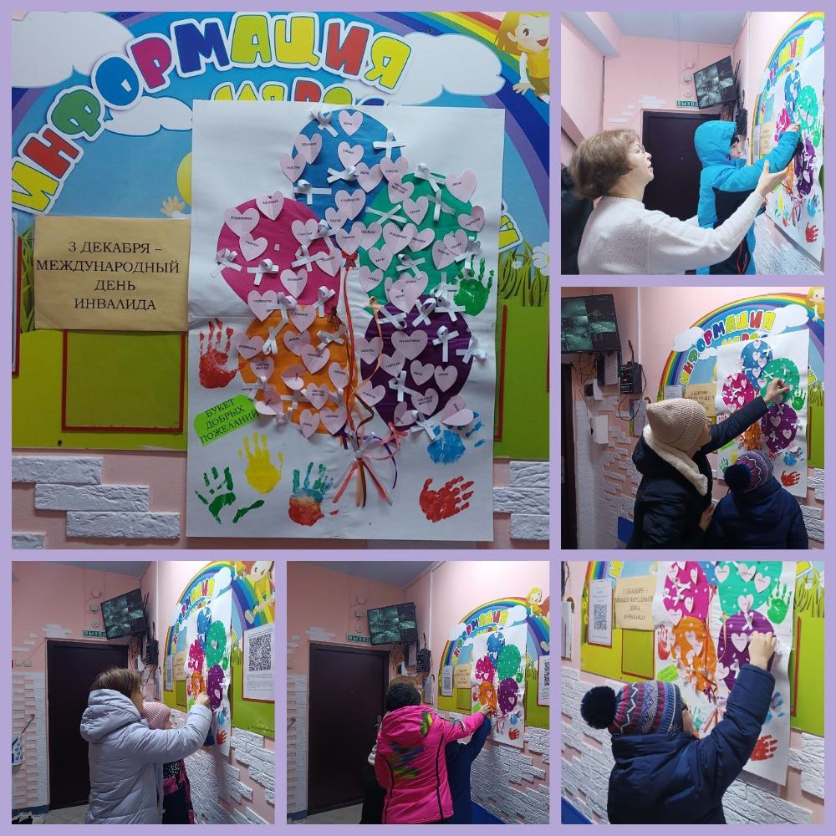
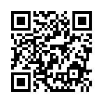
«Букет добрых пожеланий» – акция, посвященная Международному дню инвалида
В МДОАУ «Детский сад № 1» дети и родители собрали
«Букет из добрых пожеланий» из сердечек и белых ленточек
в знак солидарности и поддержки тем, кто нуждается в нашей
помощи.

Slide 3
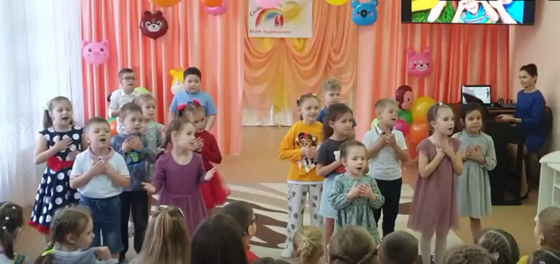
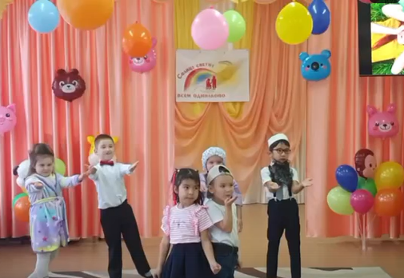
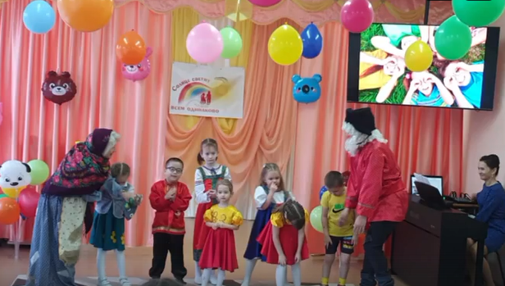
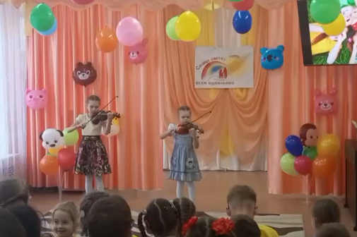
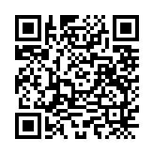
Праздничный концерт
«Солнце светит всем одинаково»
Ежегодно 3 декабря во всем мире отмечают День инвалидов.
В «Детском саду № 60» г. Орска прошел праздничный концерт с участием воспитанников и приглашенных гостей: ГКОУ"Специальная (коррекционная) школа- интернат 68" и Детская школа искусств 5.

Slide 4
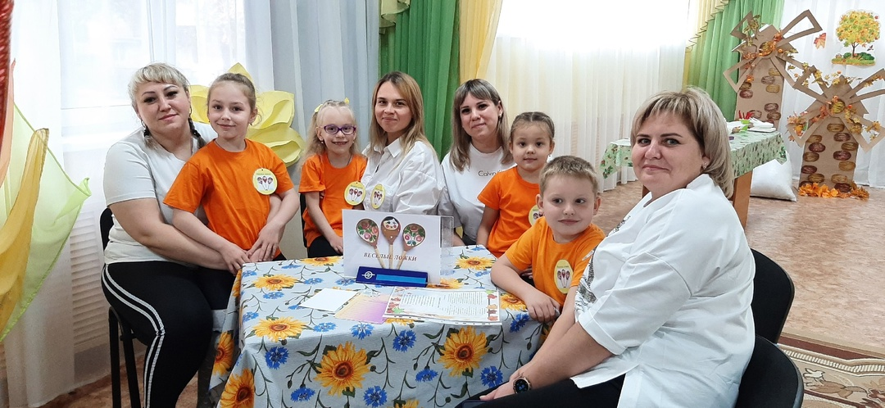
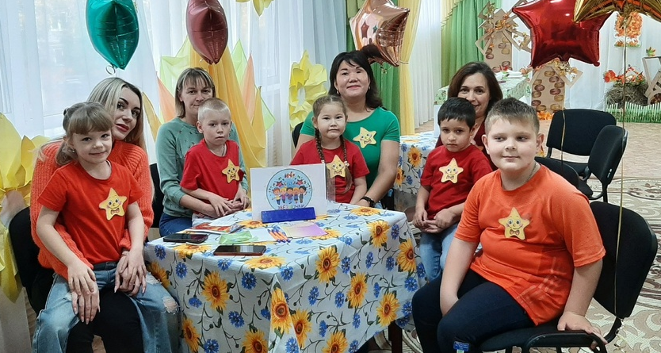
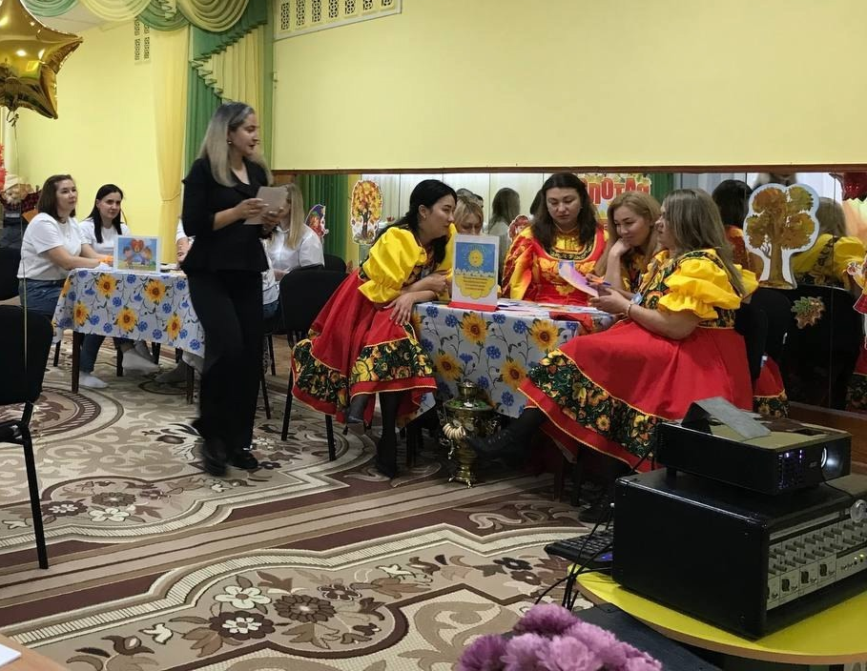
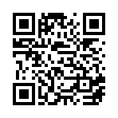
КВИЗ семейных команд "Семейный переполох"
В рамках Всероссийской недели развития родительской
компетентности в МДОАУ «Д/с № 12» прошёл КВИЗ семейных
команд «Семейный переполох» с целью повышение уровня
компетентности родителей в области
речевого развития посредством игр
и упражнений.
Для родителей выступали:
старший воспитатель Слепухина В.В.,
учитель-логопед Гринцова Т.П.,
учитель-логопед Зайцева Е.П.,
учитель-логопед Макарова Е.О.

Slide 5
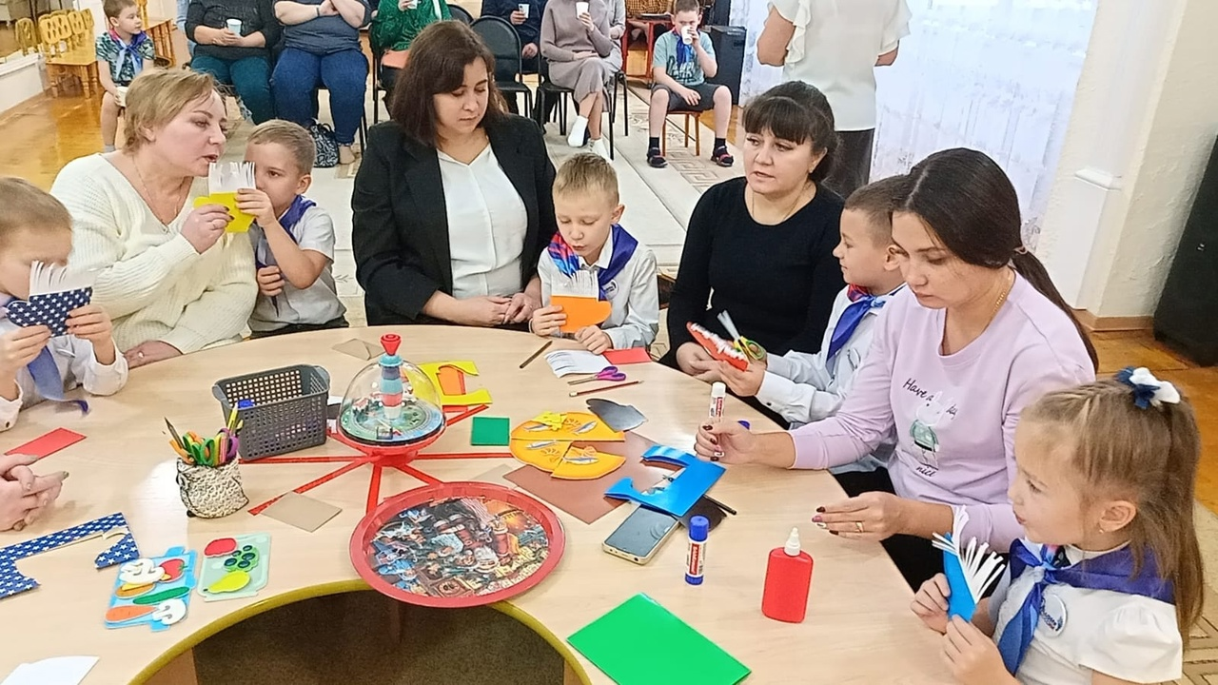
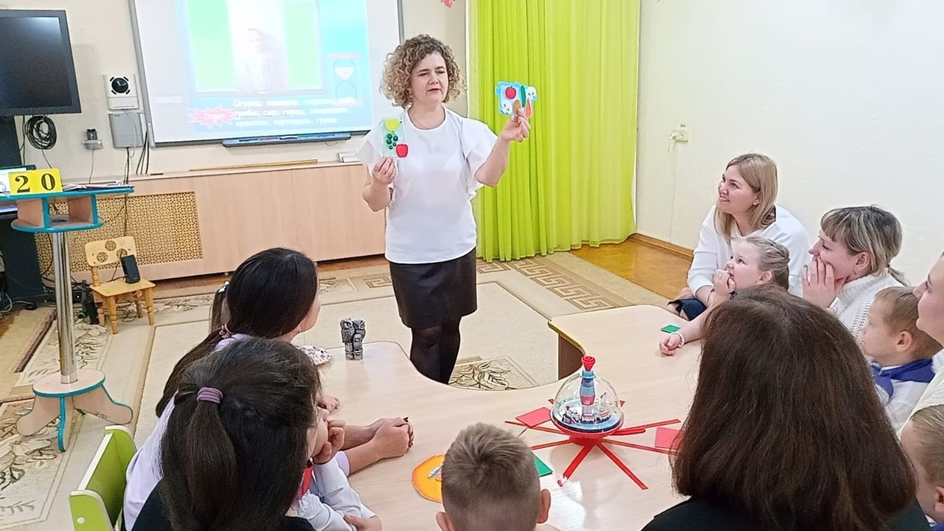
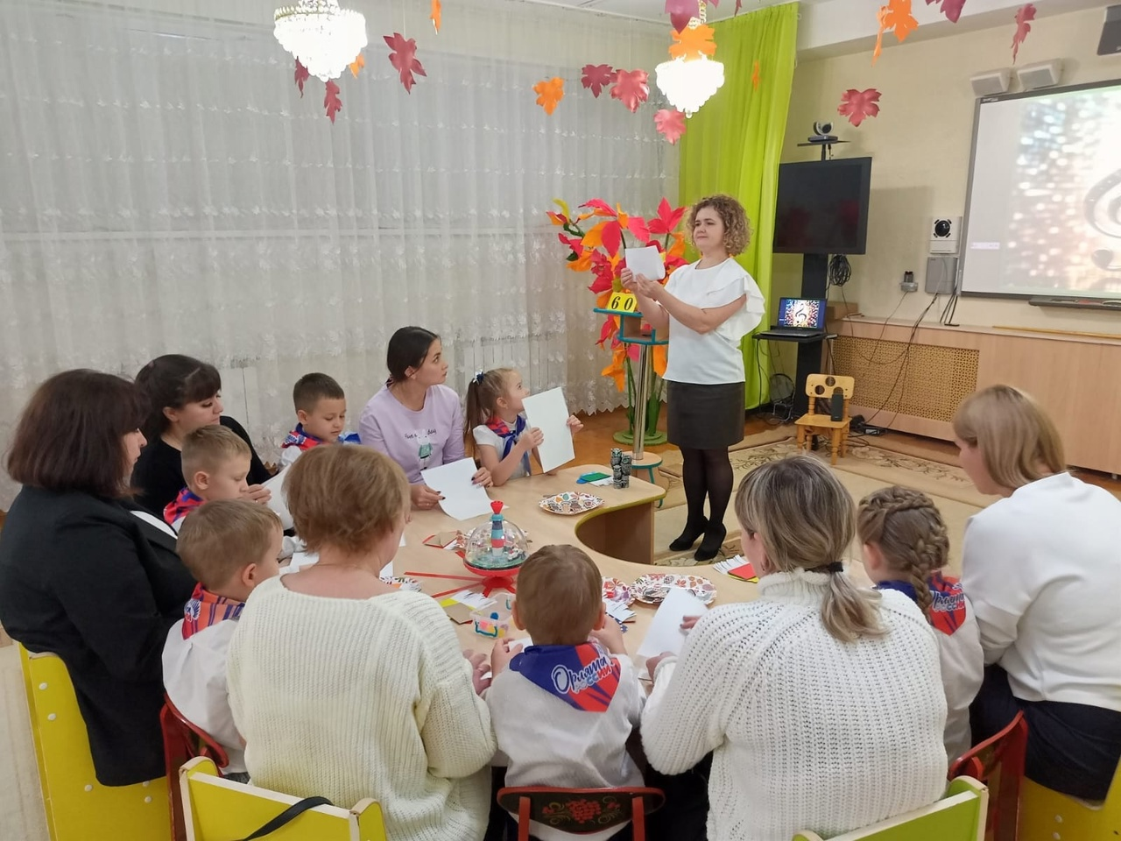
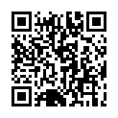
Семейная сессия «Что? Где? Когда?»
14 ноября в МДОАУ «ЦРР – д/с № 56» г. Орска» прошла сессия логопедических игр "Что? Где? Когда? " под руководством учителя-логопеда Петровой А. А.
Родители вместе с детьми выступали в роли знатоков, отвечали на вопросы, обучались приемам пальчиковой и артикуляционной гимнастик, массажу кистей рук, гимнастике для дыхания, приемам мнемотехники и своими руками изготавливали тренажеры для дыхания.

Slide 6
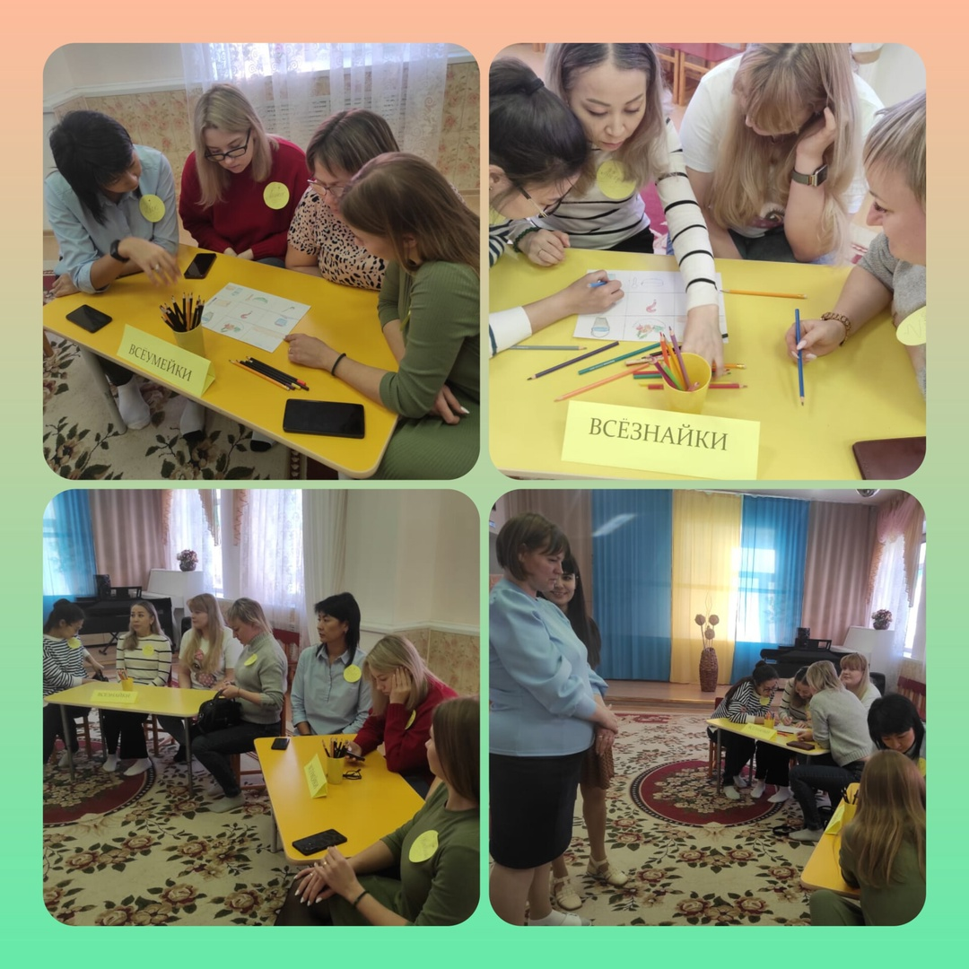
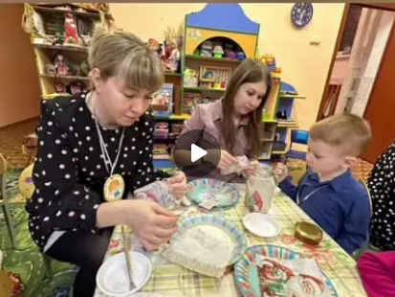
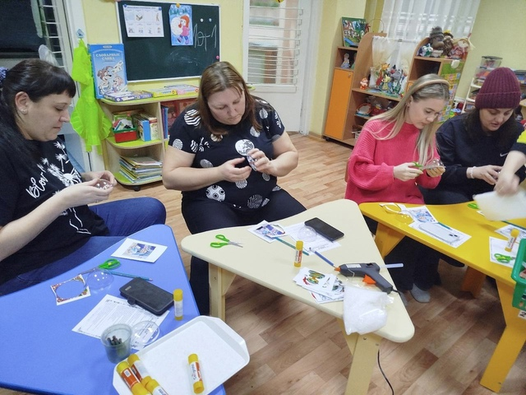
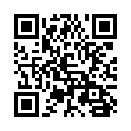
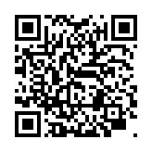
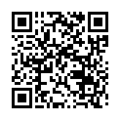
Мастер-класс для родителей
«Кроссенс – нетрадиционная технология,
как средство воспитания дошкольников»
Мастер-класс
«Техника декупаж»
для мам и ребят средней группы
Мастер класс
«Новогодние семейные традиции»
МДОАУ 5
МДОАУ 113
МДОАУ 123

Slide 7
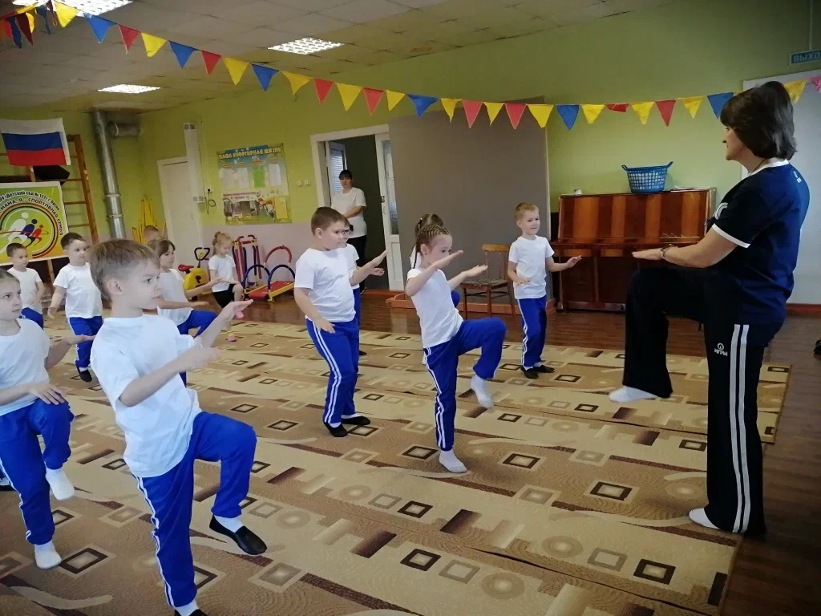
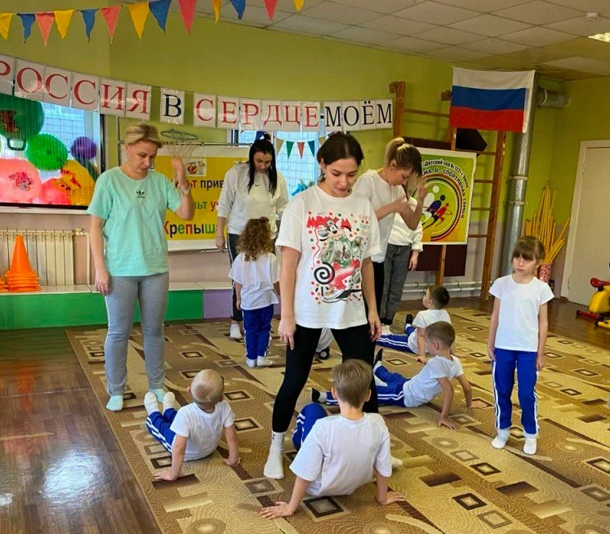
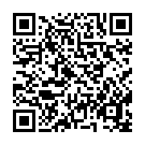
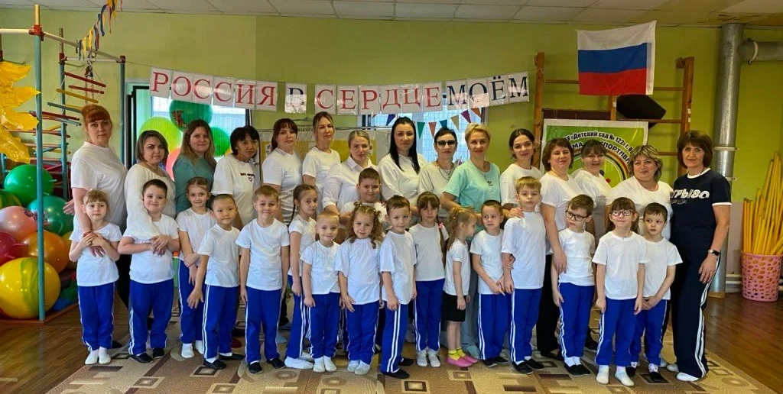
Мастер-класс
«Развитие межполушарного взаимодействия как средство физического развития и коррекции обучающихся с ОВЗ»
Инструктор по физической культуре Мусина О.Н.
МДОАУ «Детский сад 122» г. Орска» провела
мастер-класс с родителями и показала на практике
игры и упражнения, которые способствуют
активизации мозговой деятельности дошкольников.

Slide 8
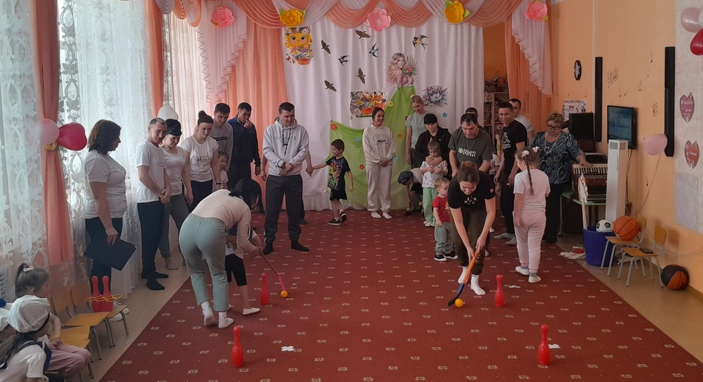
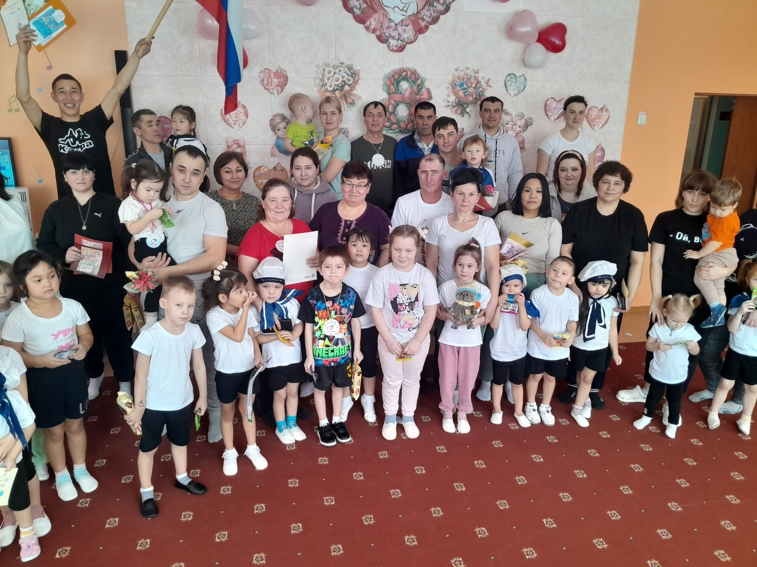
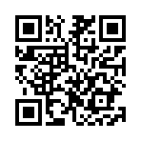
Спортивно-семейный праздник
«Мы – счастливая семья!»
Дети и родители МДОАУ 39 приняли участие в спортивных эстафетах. 8 семейных команд соревновались между собой в быстроте, ловкости и сноровке.

Slide 9
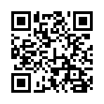
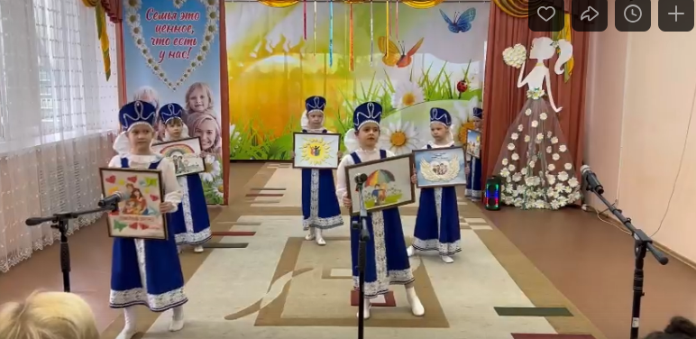
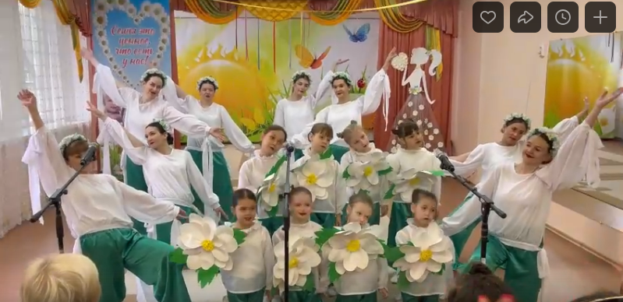
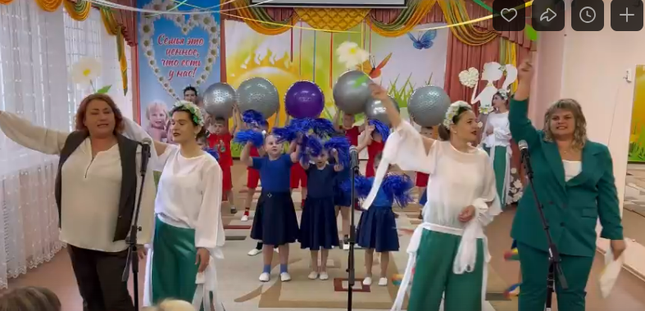
Отчётный концерт
«Крепкая семья – крепкая Россия»
В Детском саду № 46 «Фантазёры г. Орска
состоялся Отчётный концерт по реализации
дополнительных общеразвивающих программ.
Яркие творческие номера и композиции
продемонстрировали успехи детей.
А педагогический состав получили массу
положительных откликов от родителей.

Slide 10
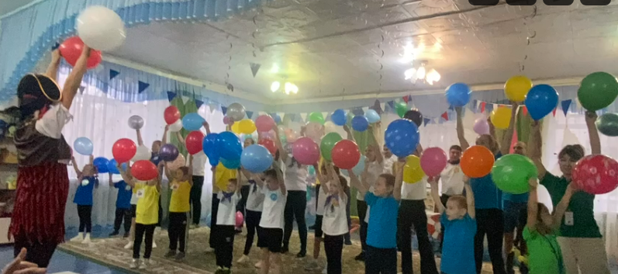
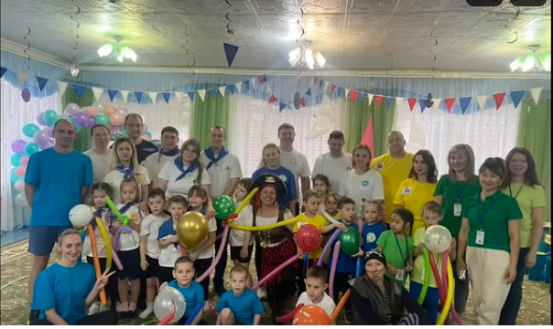
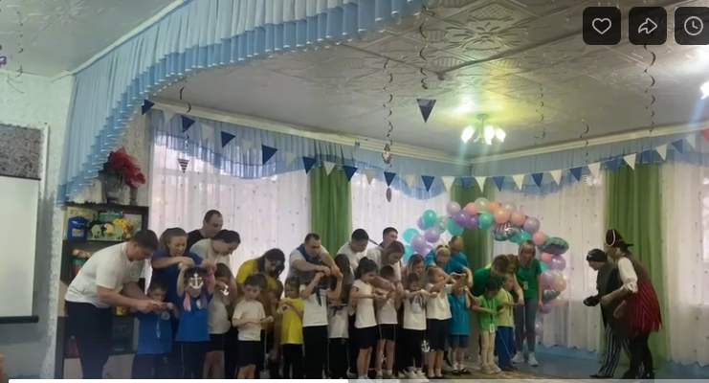
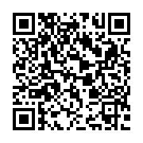
Муниципальный турнир
семейно-педагогических команд «Остров семейных сокровищ»
5.12.2024 года на базе МДОАУ «Детский сад 115 г. Орска» при поддержке ИМЦ УО г Орска и Университета детства состоялся муниципальный турнир семейно-педагогических команд "Остров семейных сокровищ".
В турнире приняли участие 8 семей из детских садов города Орска: 16, 38, 79, 91, 106, 113, 115, 208.
Все представили герб семьи, презентовали семейную традицию, а также активно принимали участие во всех конкурсах, викторинах и финальном флешмобе.
Турнир прошёл ярко, задорно, искромётно!

Slide 11
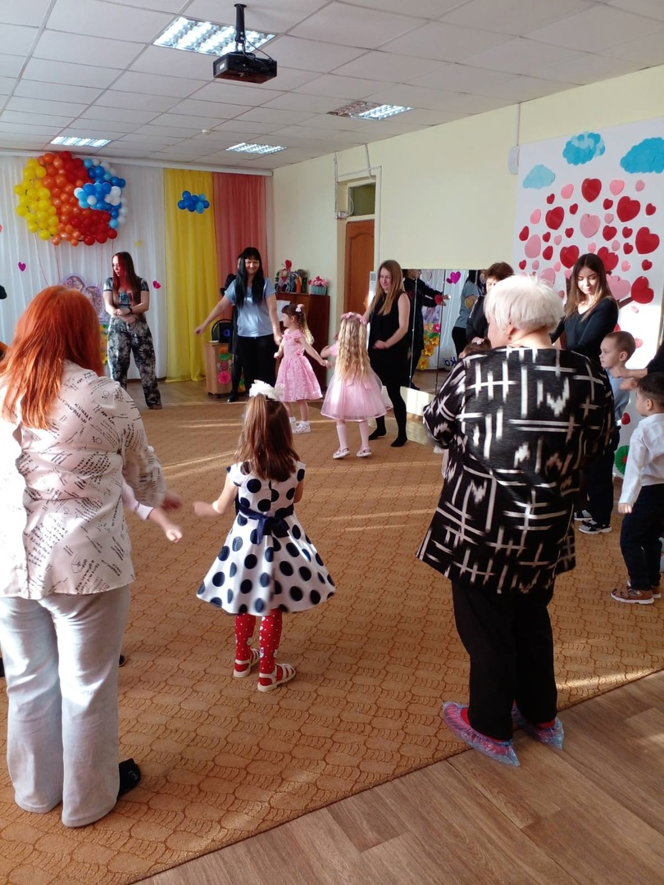
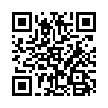
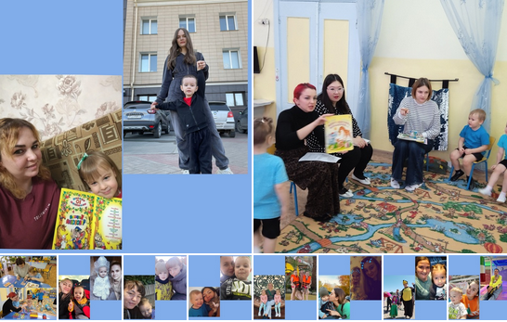
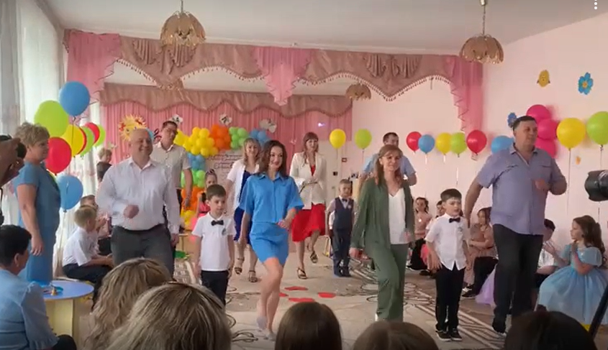
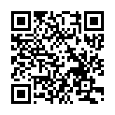
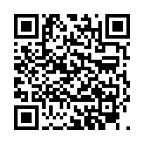
День матери
МДОАУ 108
Праздник мам
Челлендж
«Мама – хранительница семейного очага»
МДОАУ 116
МДОАУ 79
Танец детей и родителей «Семья»

Slide 12
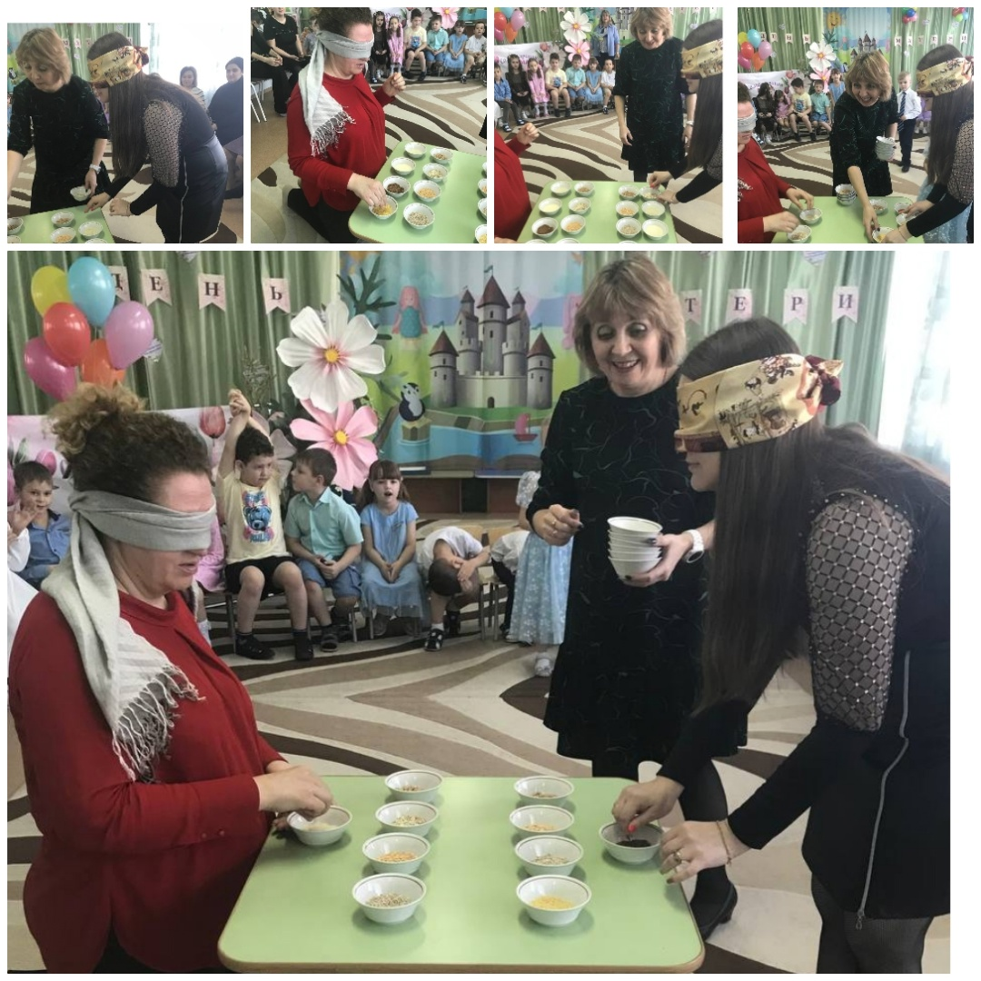
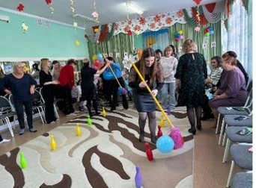
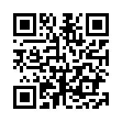
Конкурс «А, ну-ка, мамочки!»
К празднику всех мам в МДОАУ
«Детский сад № 40 «Голубок» г. Орска»
прошел конкурс «А, ну-ка, мамочки».
Подготовленные песни, конкурсы,
совместные танцы никого не оставили
равнодушными и подарили море
положительных эмоций.

Slide 13
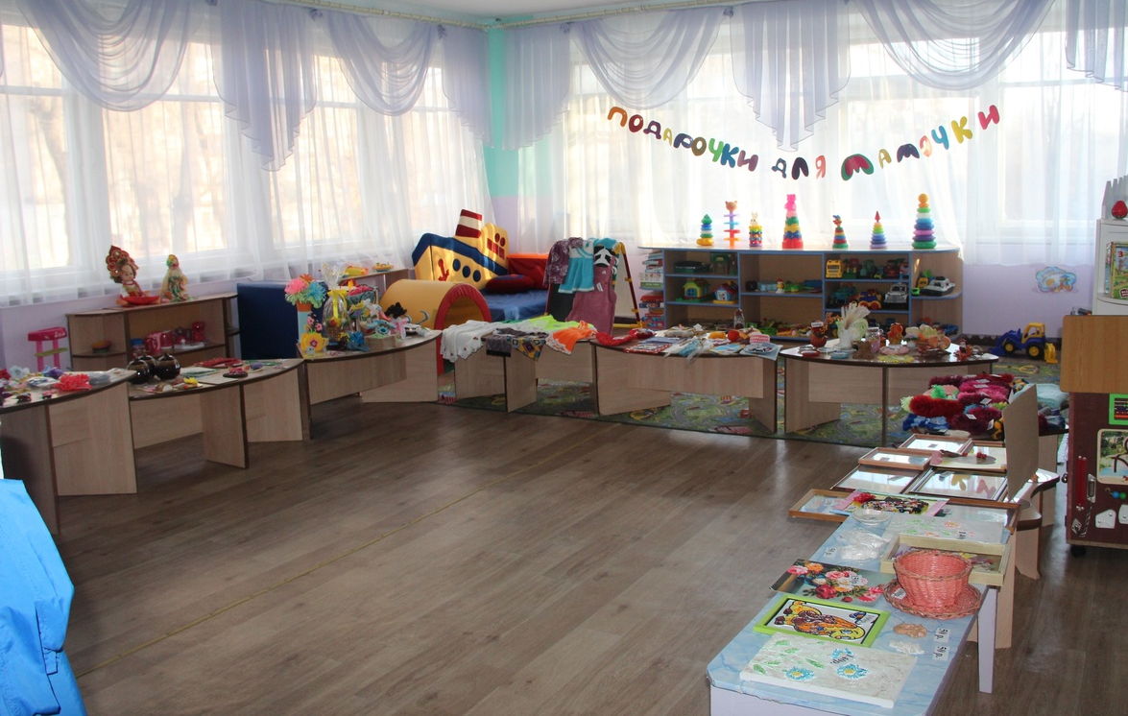
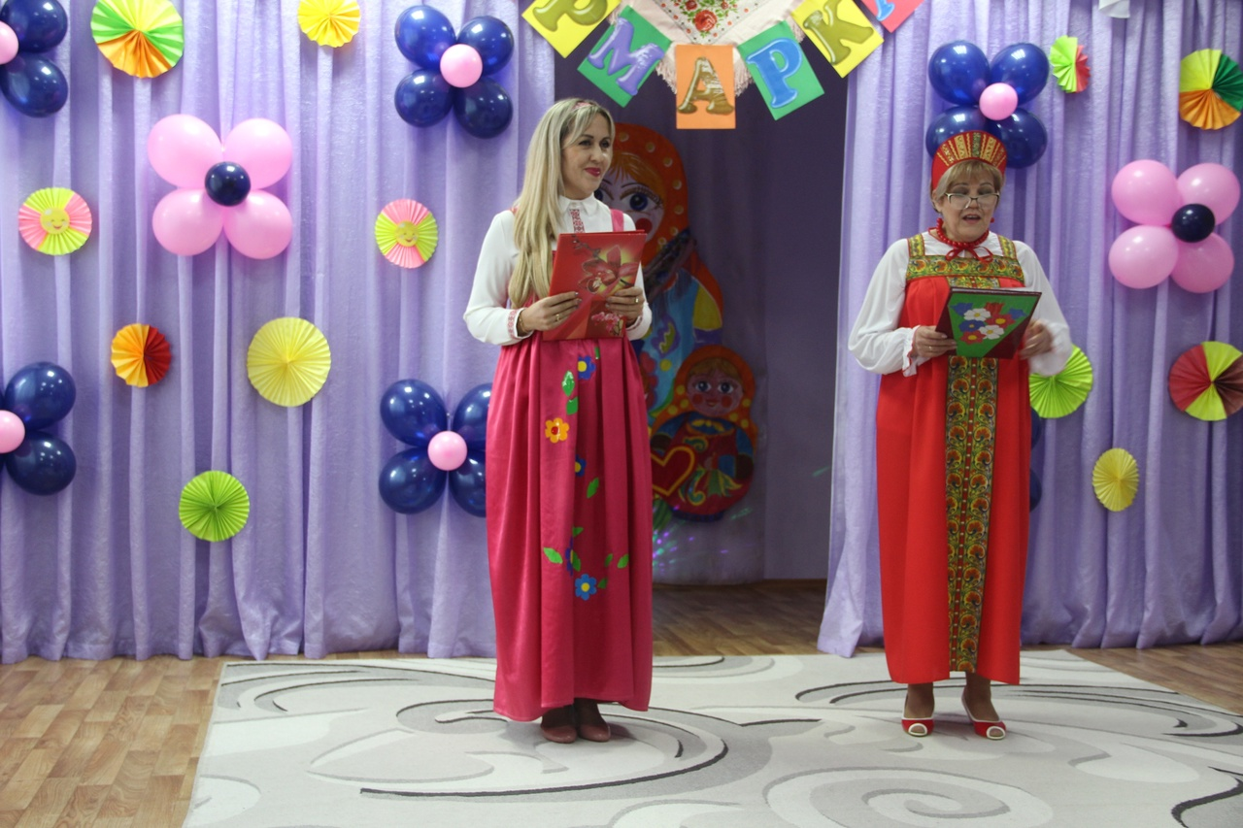
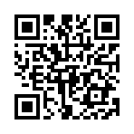
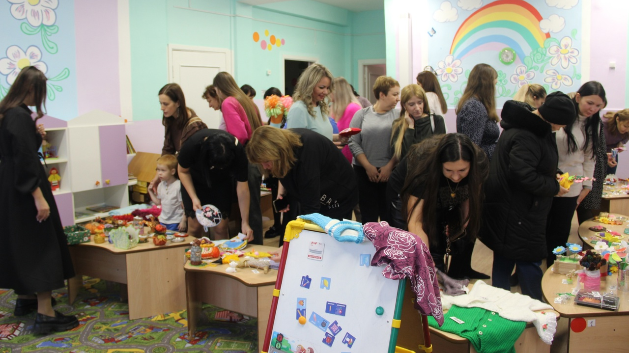
Ярмарка
«Подарочки для мамочки»
В МДОАУ «Детский сад № 59
«Ручеёк» г. Орска состоялась
настоящая ярмарка-распродажа
сувениров и разнообразных
рукотворных работ. Искусные изделия готовил весь детский сад- от малышей до сотрудников.

Slide 14
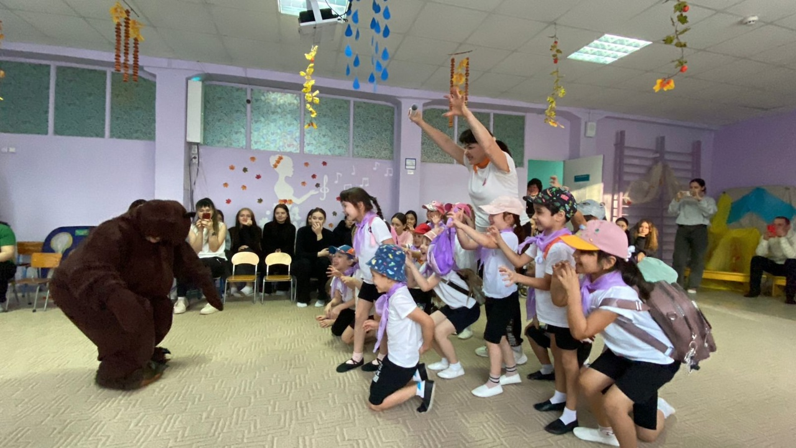



«Путешествие в Гималаи»
В честь Дня матери ребята МДОАУ «Детский сад № 107 «Маячок» г. Орска подарили своим мамам замечательное путешествие в Гималаи. Ведь путешествовать вместе с мамой здорово!!!

Slide 15






Муниципальный конкурс чтецов
"Начитается семья с мамы, папы и меня!.."
МДОАУ 71
МДОАУ 18
Дошкольники с воодушевлением и искренним выражением
читали стихотворения о самых дорогих людях, о любви
к своей семье, о семейных традициях и ценностях.
Атмосфера в зале была наполнена торжественностью и
волнением. Участников конкурса поддерживали зрители –
мамы, папы, бабушки и дети!
МДОАУ 62

Slide 16



Квэст-игра «Что может быть семьи дороже»
2 сентября на базе МДОАУ
«Детский сад 99 «Домовенок» г. Орска
в рамках года семьи состоялась квест-игра.
Юные участники, выполняя задания сказочных
героев по станциям помогли найти домовенку
Кузе его семью и объяснить её
значимость для каждого ребенка.

Slide 17




Родительское собрание
Кафе «Игровые деликатесы»
Педагогический коллектив МДОАУ «Детский сад № 96 г. Орска» на родительском собрании в младшей группе угощали своих гостей оригинальным меню: на закуску предложили аппетитное общение "Креативное канапе", на горячее - стейк из сюжетов "Игровая витрина", гарниром стала пицца идей "Давай играть", добавил сил освежающий фреш "Активный отдых«. В процессе "дегустации" родители познакомились с особенностями развития игровой деятельности детей четвертого года жизни, узнали, как и во что играть, научились подбирать игрушки и поиграли сами.

Slide 18




«Клуб выходного дня»
В рамках "Клуба выходного дня" ребята подготовительных групп вместе с родителями МДОАУ «Детский сад 124 «Василек» г. Орска» посещают культурные места нашего города.
Дошкольники уже побывали в Краеведческом музее, где смогли посетить мастер -класс " Школа юного археолога« и познакомились с профессией археолога, узнали какие инструменты и предметы необходимы для раскопок.
В музее Т.Г. Шевченко дети и родители стали активными участниками мастер-класса "Кукла своими руками". Этот мастер- класс пробудил в детях интерес к народному промыслу и традициям изготовления оберега в дом.

Slide 19




Реализация детско-родительских проектов
«Традиции нашей семьи»
«Мы тоже были учениками»
МДОАУ "Детский сад № 118 г. Орска
МДОАУ "Детский сад № 121 "Золотой колосок" г. Орска

Slide 20




Интервью с семьями воспитанников "Мой дом - моя крепость" - рассказ о династии поколений проживающих в г. Орске
МДОАУ "Детский сад № 123 "Гармония"

Slide 21
Все проведенные мероприятия в ДОО г. Орска способствовали:
Укреплению связи между семьёй и детским садом. Вовлечённость родителей в жизнь учреждения создаёт ощущение единого сообщества, обеспечивая всестороннюю поддержку ребёнка.
Повышению компетентности родителей. Обучающие мероприятия на темы, связанные с воспитанием и развитием детей (практические занятия, мастер-классы и тренинги), предоставляют полезные знания и навыки.
Укреплению семейных связей. Семейные праздники, такие как День семьи или День матери и отца, позволяют создать тёплую атмосферу в детском саду.
Эмоциональному развитию ребёнка.

